Slide 1

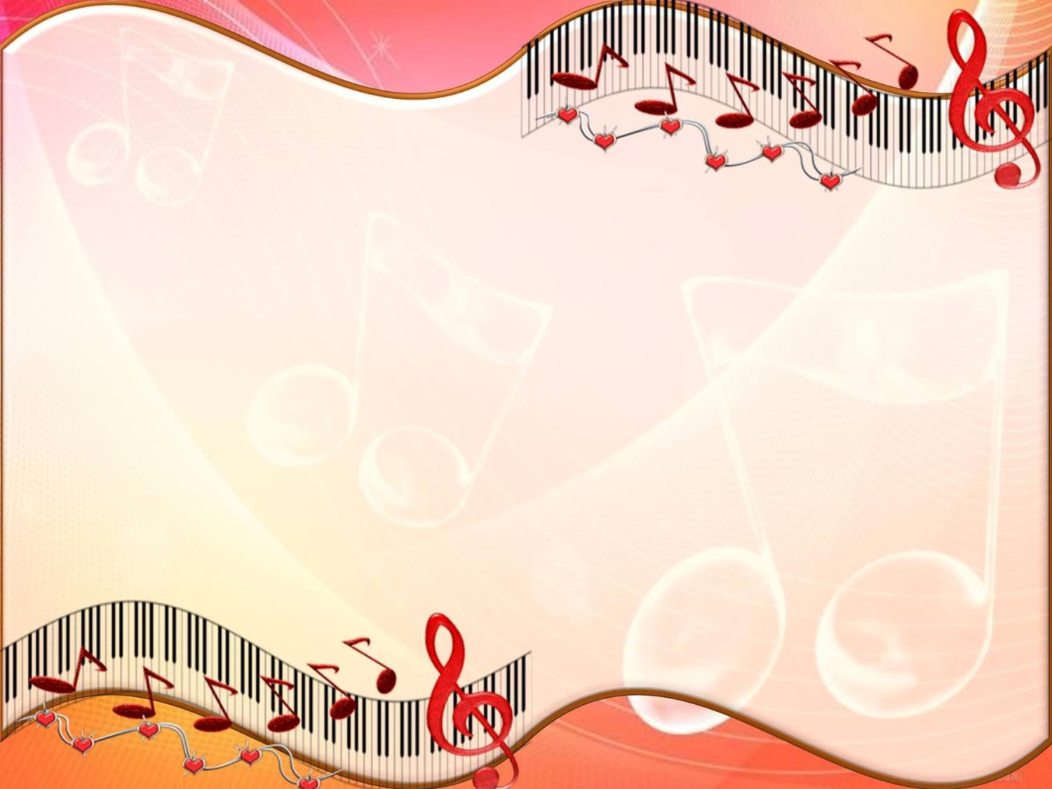
МБДОУ д/с № 5»Родничок» комбинированного вида с. Сарыг-Сеп
Дистанционное обучение
8 неделя (с 22 по 28 апреля 2024 г.)
Подготовительная к школе группа
(6 - 7 лет)
Выполнил:
музыкальный руководитель
Салчак М.С.

Slide 2
Можно музыку послушать,
Можно под неё сплясать.
Можно спеть, на инструментах
Всей семьёй в оркестр сыграть!
Ю. Шишлянникова

Slide 3
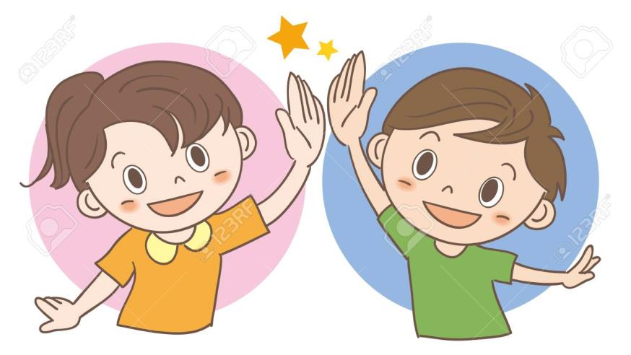

Предложите детям поздороваться.

Slide 4
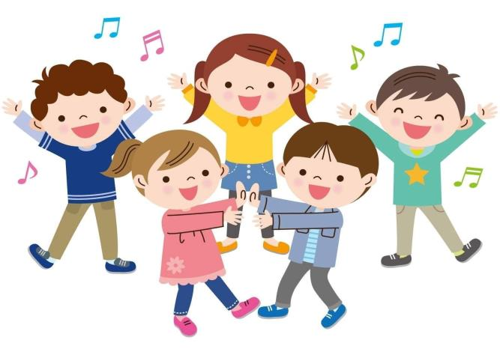
Музыкально - ритмические движения " Марш - подскоки"
I часть идут энергичным шагом, поднимая ноги
II часть движутся подскоком.

Slide 5
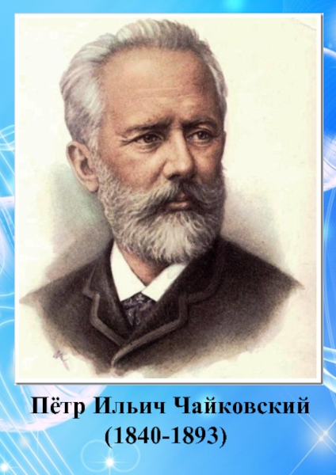
Слушание.
«Песня жаворонка»
П. И. Чайковский

Slide 6

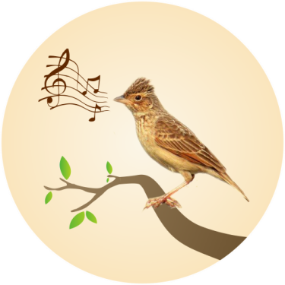
Прослушать
произведение ещё раз
Спросить детей, какой характер у этой песни (печальная, грустная, плавная, мелодичная, спокойная и т.д.).

Slide 7
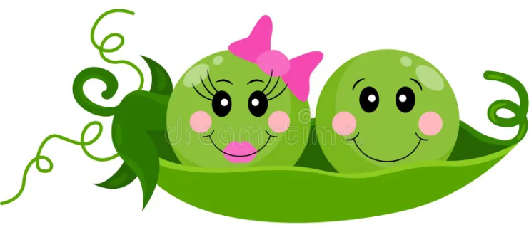
Распевка
По дороге Петя шел,
Он горошину нашел,
А горошина упала,
Покатилась и пропала.
Ох, ох, ох, ох!
Где-то вырастет горох?

Slide 8
Пять лет мы дружною семьей
Ходили в детский сад.
Играли, пели мы с тобой,
Учиться каждый рад
Припев:
До свиданья, детский сад
Никогда не позабудем,
Что ты школы младший брат
Мы теперь большие люди.
И мамою второй была
Здесь воспитатель наш.
Мы с ней волшебные слова
Узнали в первый раз.
Припев.
Здесь каждый уголок знаком
Где для прогулок двор.
Был детский сад второй наш дом,
Но в школу мы идем.
Припев.
Пение
"До свиданья, детский сад"

Slide 9
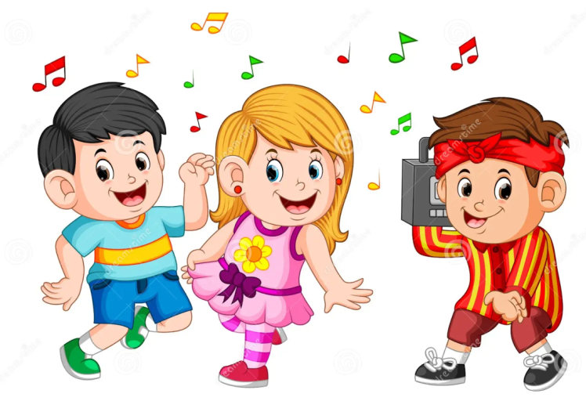
Предложить детям
вспомнить танец
«Я рисую солнце».
Спасибо за внимание

